Slide 1



C언어 자료구조
Chapter4 집합
21011898 이헌성
21011982 박서연

Slide 2


목 차
배열로 만든
집합
연결리스트와 집합
집합/연산

Slide 3



집합
집합
명확한 조건을 만족하는 자료의 모임
객관적으로 범위를 규정한 “어떤 것“의 모임
원소
집합 안에서 각각의 “어떤 것”
집합의 원소에는 순서 X
집합에 포함되는 원소는 서로 달라야 함
집합은 집합을 원소로 가질 수 없음

Slide 4
집합 ADT
집합 ADT
유일한 개체들을 담는 용기
효율적인 구현을 위해 원소들의 정렬된 리스트로 표현한다.
직접응용
키워드 검색엔진
집합론에 관련된 다양한 계산
간접응용
알고리즘을 위한 보조 데이터 구조
다른 데이터구조를 구성하는 요소

Slide 5
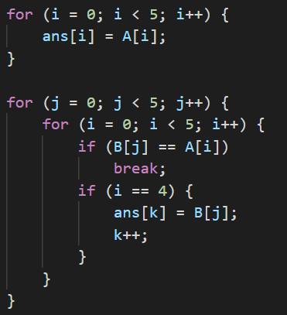
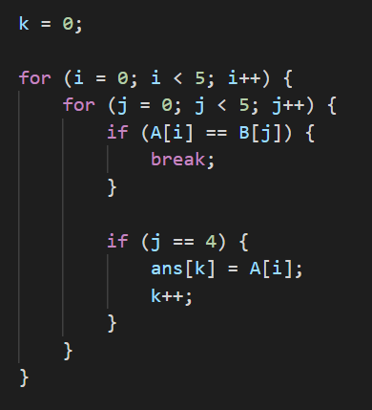
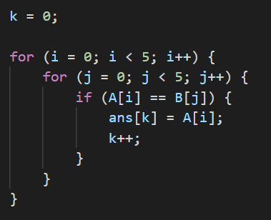
집합의 연산
합집합 계산 코드
교집합 계산 코드
차집합 계산 코드

Slide 6
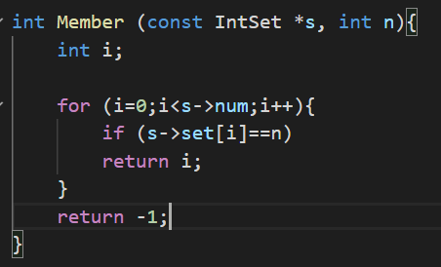
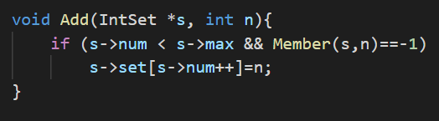
배열로 만든 집합
집합 s에 n이 들어 있는지 확인하는 Member함수
집합 s에 n을 추가하는 Add함수

Slide 7
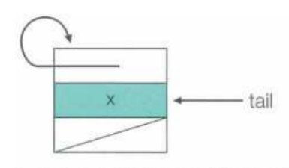
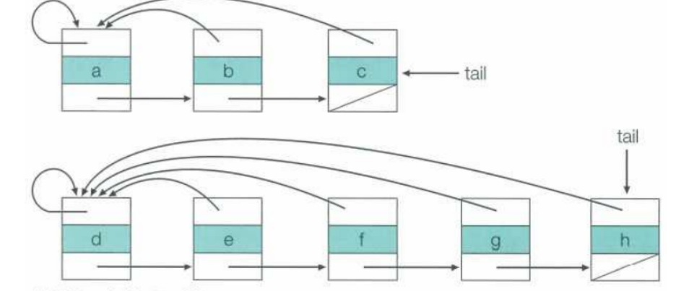
연결리스트와 집합
같은 집합의 원소들은 하나의 연결 리스트로 관리
연결 리스트의 맨 앞의 원소를 집합의 대표 원소
하나의 원소로 이루어진 집합
연결 리스트로 된 두 집합
대표원소로 본인을 가리키고,
다음 노드를 가리키고 있지 않음
각 원소들은 대표 원소를 가리키고, 서로 연결됨
두 집합을 합치게 될 경우, 적은 수의 원소를 가진 집합을
다른 한 집합의 뒤에 합치는 것이 효율적

Slide 8
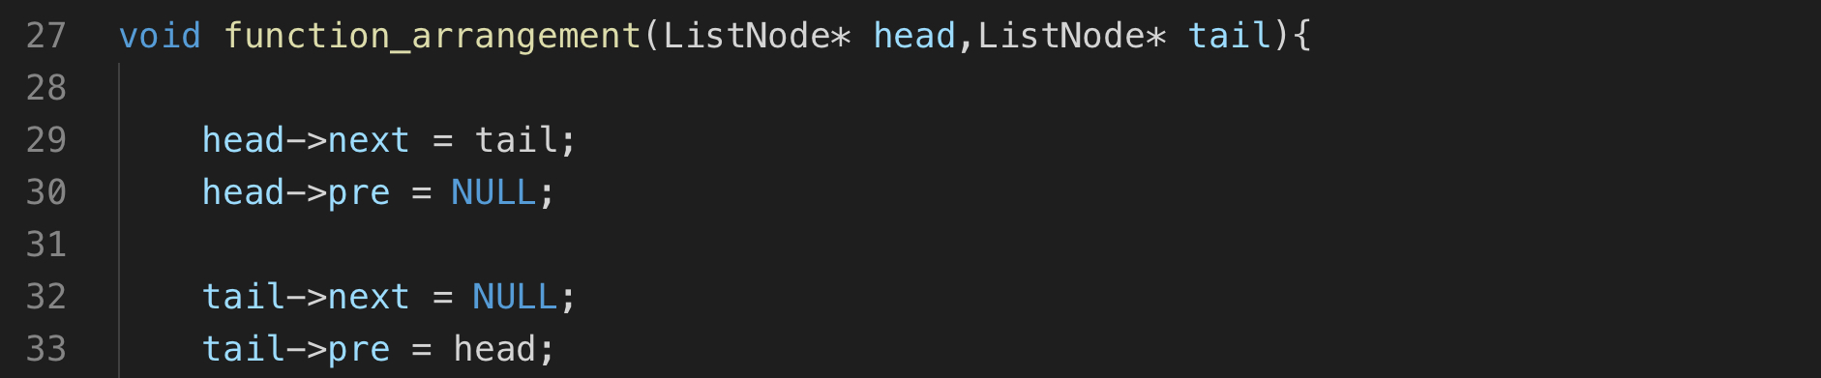
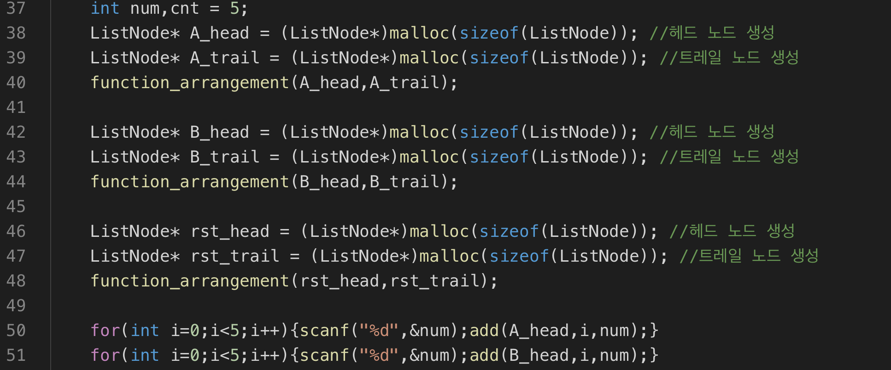
연결리스트와 집합
헤더 노드와 트레일 노드 초기화
배열 A,B 입력받아 저장하기

Slide 9
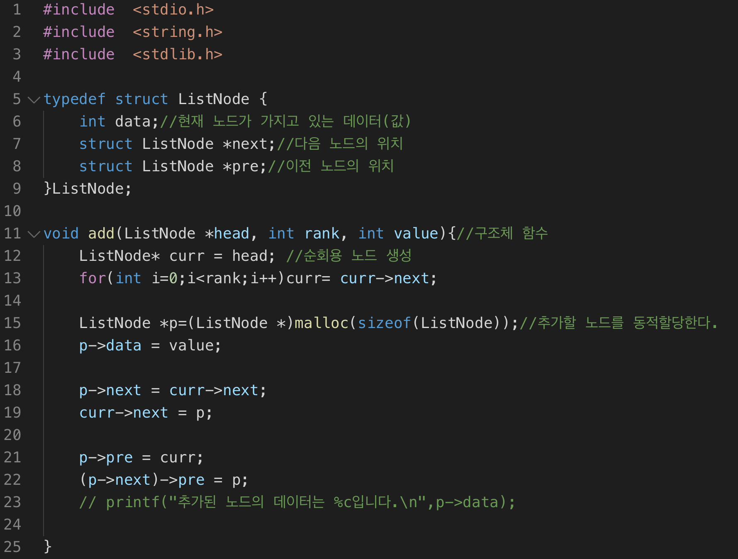
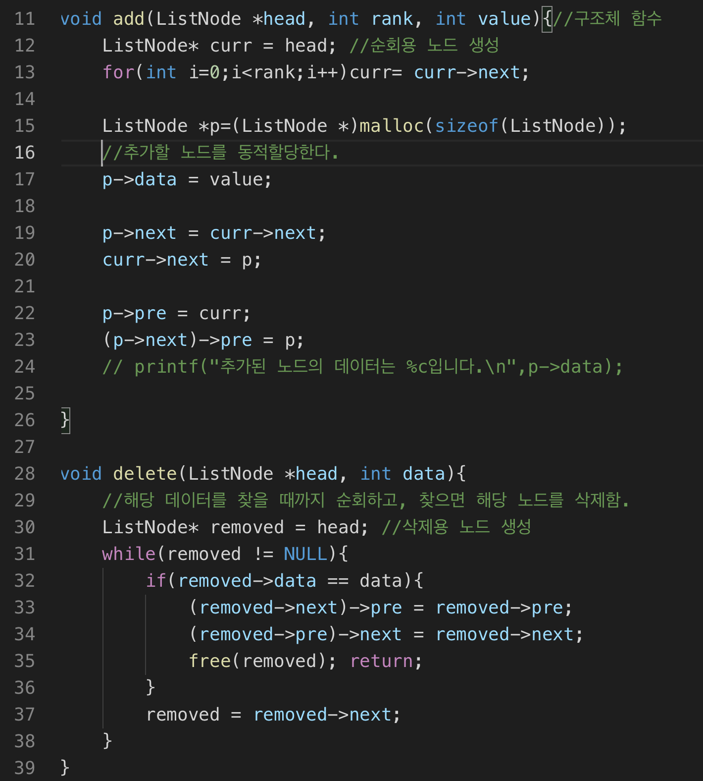
연결리스트와 집합: 함수
합집합: 두 집합을 입력받아 합치며, 중복된 값은 제외한다.
교집합: 중복된 값만 저장한다.
차집합: 집합 A에서 집합B에 있는 요소를 제외해야하므로 delete 함수가 필요하다.

Slide 10
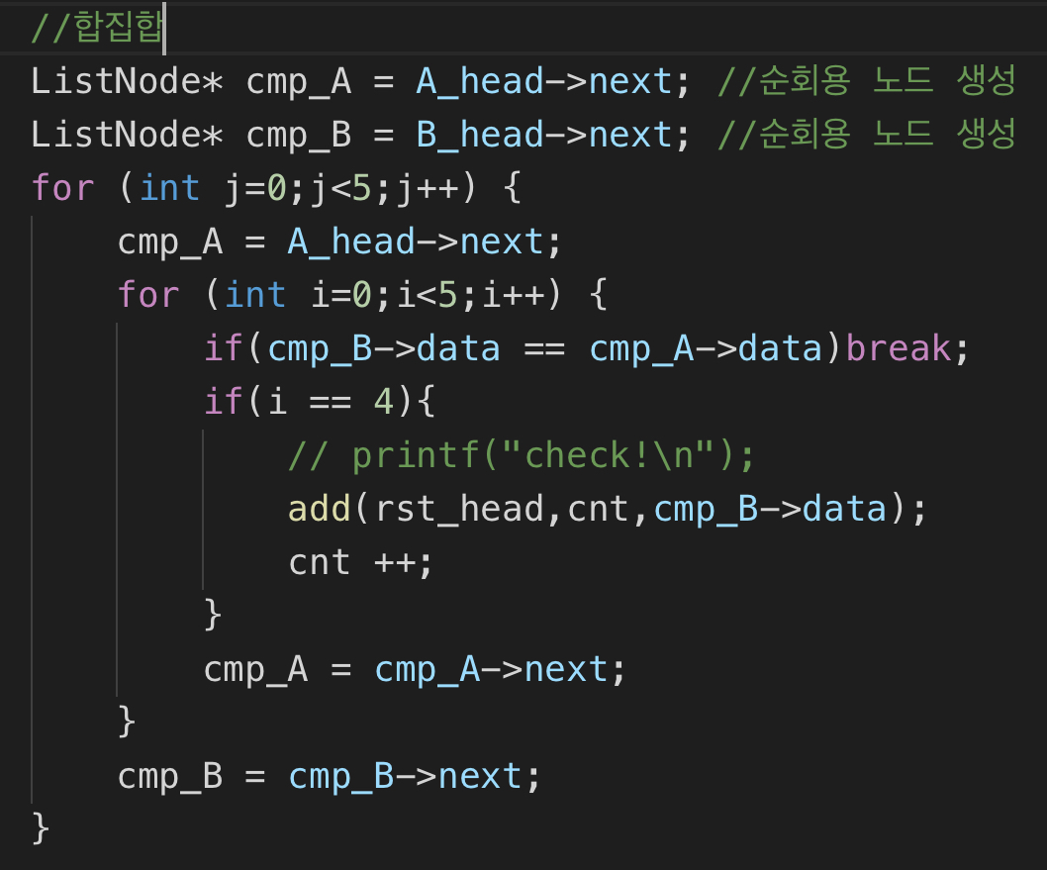
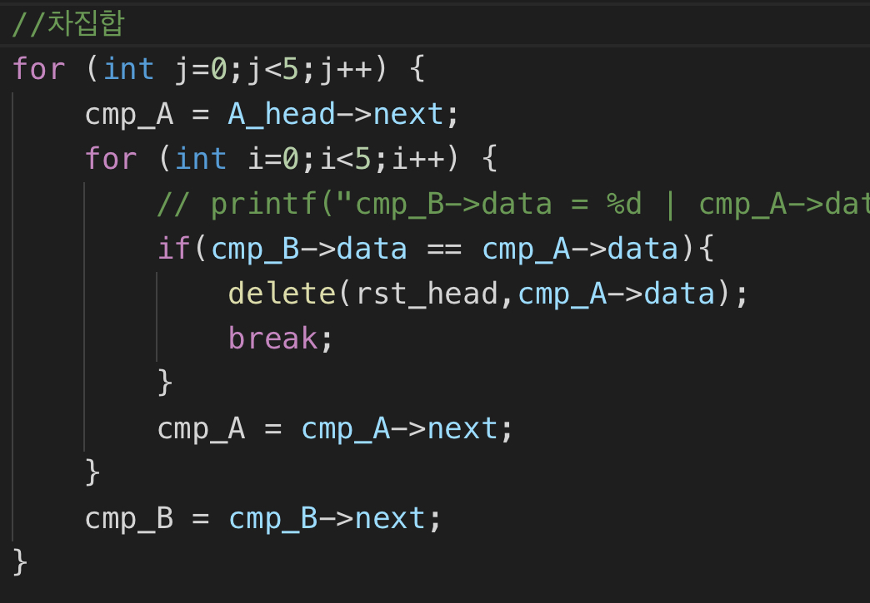
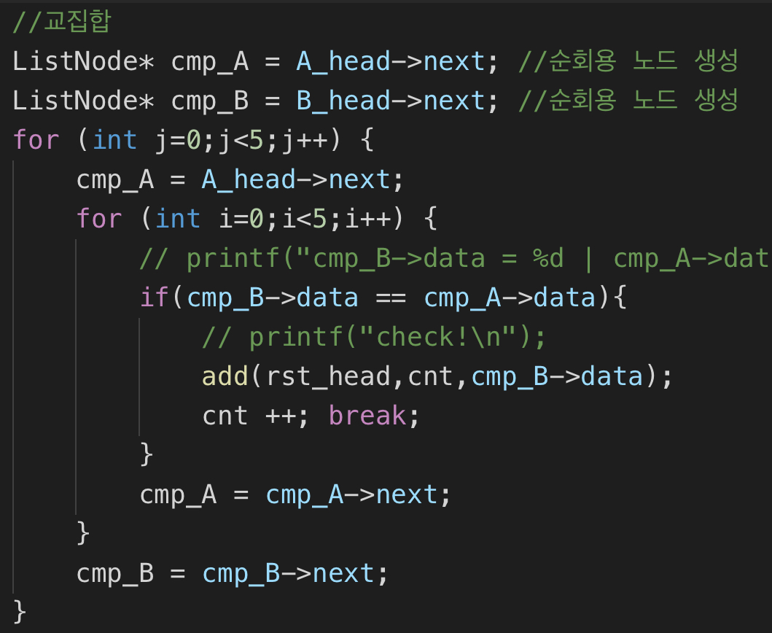
연결리스트와 집합: 알고리즘
합집합
- 5번의 반복이 break없이 종료된경우 결과값 저장 집합에 값 저장
교집합
-반복하며 두 집합의 값을 비교할 때 중복된 값만 결과값을 저장
차집합
- 미리 집합A의 모든 값을 저장한 후 집합 B와 중복된 값을 제외함.

